Slide 1
Sprawozdanie z
działalności za rok 2024

Slide 5
Służba kryminalna

Slide 16
Na łączną ilość postępowań składały się w głównej mierze postępowania dotyczące:
kradzieży z włamaniem: 18 postępowań;
kradzieży: 51 postępowania;
nietrzeźwych kierujących: 52 postepowania;
oszustw: 52 postępowania;
groźby karalne i uporczywe nękania osób: 12 postępowań;
wypadków drogowych: 21 postępowań;
włamania internetowe i oszustwa komputerowe: 16 postępowań

Slide 18
Dane statystyczne w zakresie służby prewencyjnej za 2024 rok

Slide 19
DZIELNICOWI REJONU VIII i IX
W Zespole Dzielnicowych w 2024r zaszła zmiana na stanowisku dzielnicowego Miasta Mszczonowa. Z dniem 31.05.2024r. do innej Jednostki Policji został przeniesiony sierż.szt. Piotr Chojecki natomiast z dniem 01.09.2024r. na stanowisko Dzielnicowego Miasta Mszczonowa został przeniesiony sierż.szt. Mateusz Mroczek – dotychczasowy policjant z PP Wiskitki. Dzielnicowi w ubiegłym roku zrealizowali m.innymi sprawy związane z realizacją korespondencji. W ramach służby realizowali działania w ramach procedury zwalczenia przemocy w rodzinie tzw. „Niebieskiej Karty”- łączenie dzielnicowi realizowali działania w 37 nowych sprawach dot. podejrzenia przemocy w rodzinie

Slide 20
sierż.szt. Piotr Chojecki - dzielnicowy miasta Mszczonowa w służbie obchodowej do dnia 31.05.2024r. (czas obchodu na poziomie 69,8 % czasu służby ogólnej): osiągnął wyniki:
przeprowadził łącznie 49 interwencji : w tym 7 domowych oraz 42 w miejscach publicznych;
zainicjowanych wystąpień do innych służb / podmiotów : 9
wylegitymował osób - 187;
wywiady, ustalenia dla innych uprawnionych organów i służb - 335
liczba spotkań z przedstawicielami społeczeństwa - 24
liczba spotkań z przedstawicielami samorządu lokalnego - 3
skierowanych powiadomień w sprawie. uzależnień od alkoholu i innych środków – 3
nałożonych mandatów karnych ogółem za wykroczenia – 22 (pouczeń 4)
łączna ilość spraw realizowanych w ramach przydzielonej korespondencji – 120

Slide 21
sierż.szt. Mateusz Mroczek - dzielnicowy miasta Mszczonów w służbie obchodowej od dnia 01.09.2024r. (czas obchodu na poziomie 74% czasu służby ogólnej):
przeprowadził łącznie 29 interwencji : w tym 0 domowych oraz 29 w miejscach publicznych ;
zainicjowanych wystąpień do innych służb / podmiotów : 9
wylegitymował osób - 40
wywiady, ustalenia dla innych uprawnionych organów i służb - 287
liczba spotkań z przedstawicielami społeczeństwa - 43
liczba spotkań z przedstawicielami samorządu lokalnego – 5
skierowanych powiadomień w/s. uzależnień od alkoholu i innych środków – 0
nałożonych mandatów karnych ogółem za wykroczenia – 0, pouczeń 6
zrealizowanych spraw w ramach korespondencji z innymi organami – 181

Slide 22
st.sierż. Paweł Nietrzebka - dzielnicowy gminy Mszczonów (czas obchodu na poziomie 59 % czasu służby ogólnej):
przeprowadził łącznie 32 interwencji : w tym 8 domowych oraz 24 w miejscach publicznych ;
zainicjowanych wystąpień do innych służb / podmiotów : 23
zrealizowanych doprowadzeń osób do różnych jednostek organizacyjnych - 1
wylegitymował osób - 30
wywiady, ustalenia dla innych uprawnionych organów i służb oraz realizacja spraw w ramach korespondencji z innymi organami - 783
liczba spotkań z przedstawicielami społeczeństwa - 126
skierowanych powiadomień w/s. uzależnień od alkoholu i innych środków - 11
nałożonych mandatów karnych ogółem za wykroczenia – 1, pouczeń 8
zrealizowanych spraw w ramach korespondencji z innymi organami –176

Slide 23
NIEBIESKA KARTA :
W ramach realizacji procedury Niebieskiej Karty związanej ze zjawiskiem przemocy w rodzinach, którą w głównej mierze zajmują się dzielnicowi w 2024r łącznie dla Miasta i Gminy Mszczonów sporządzono 37 nowych Niebieskich Kart, w tym 20 na terenie miasta Mszczonowa i 17 na terenie gminy Mszczonów. W ramach realizacji czynności związanych z tą problematyką dzielnicowi brali udział w pracach grup roboczych.
W 2024r przeprowadzono łącznie 12 postępowań przygotowawczych o czyn z art. 207kk, gdzie w 1 postepowaniu przedstawiono zarzuty podejrzanemu i sprawę zakończono aktem oskarżenia. W 7 przypadkach odmówiono wszczęcia dochodzenia w sprawie złożonych zawiadomień dot. podejrzenia stosowania przemocy w rodzinie. Na dzień 31.12.2024r. - 4 postepowania w toku.

Slide 24
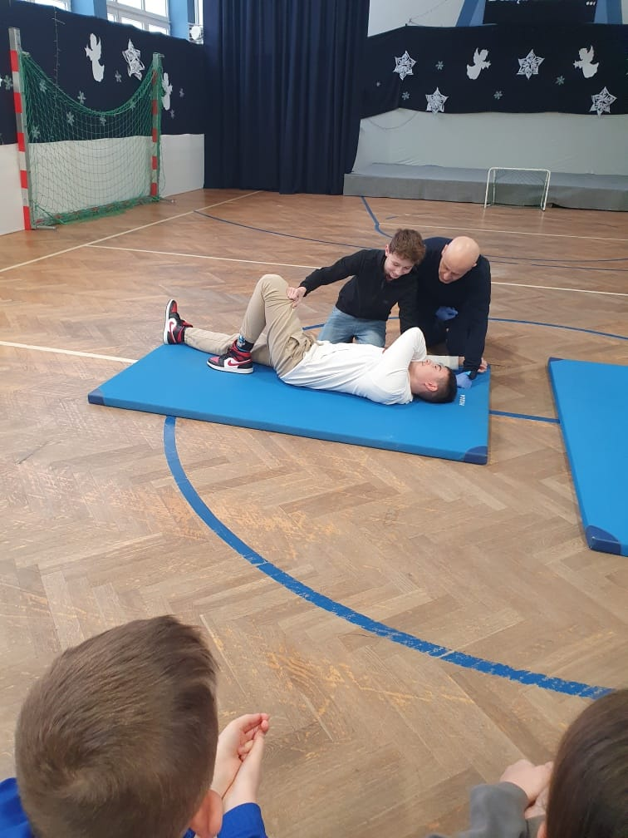
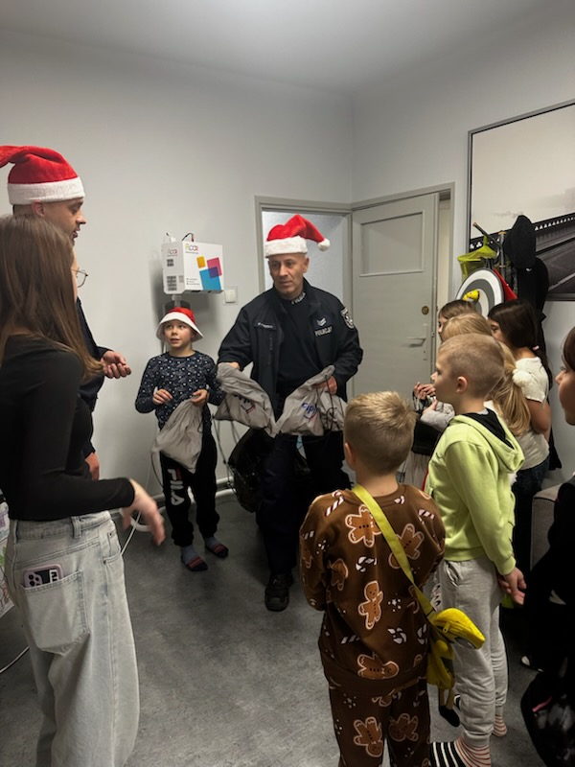
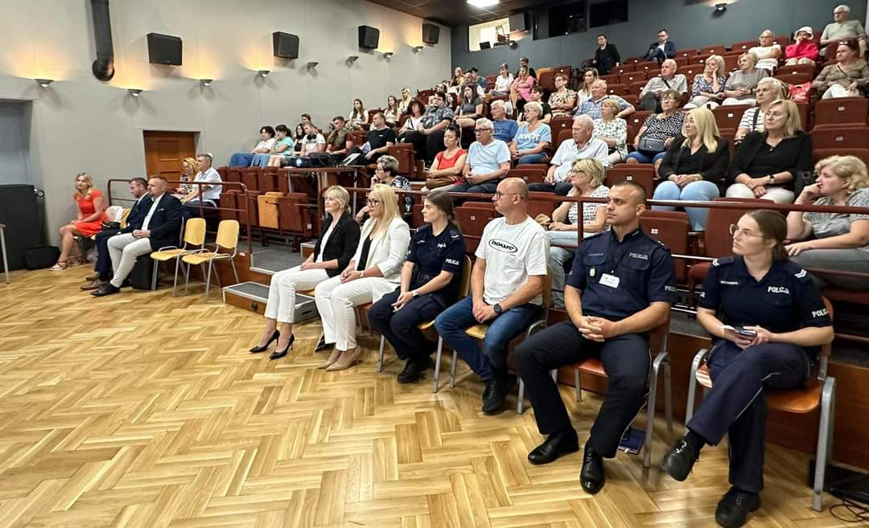
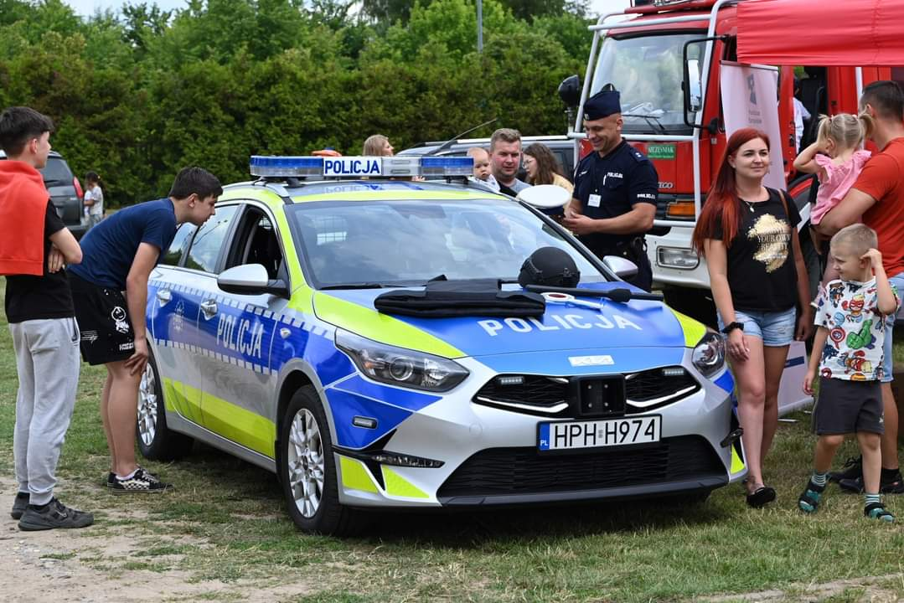

Slide 25
ZESPÓŁ PATOLOWO – INTERWENCYJNY
W/wymienieni funkcjonariusze Zespołu Patrolowo – Interwencyjnego osiągnęli n/w wyniki (dane łączne bez podziału na Gminy Mszczonów i Radziejowice):
przeprowadzono łącznie 3.099 interwencji, w tym 398 domowych
zatrzymano 7 sprawców przestępstw na gorącym uczynku
zatrzymano 12 osób poszukiwanych
zrealizowanych 133 doprowadzeń osób do różnych jednostek organizacyjnych
wylegitymowano osób – 2.607;
wywiady, ustalenia dla innych uprawnionych organów i służb – 15;
nałożonych mandatów karnych ogółem za wykroczenia – 188, pouczeń 59
sporządzonych wniosków o ukaranie – 8

Slide 26
POSTĘPOWANIA O WYKROCZENIA
W ramach postępowań o wykroczenia w 2024r zarejestrowano na terenie obu gmin 480 postępowań. Prowadzeniem tych postepowań zajmowały się 2 funkcjonariuszki w ramach Zespołu ds. Wykroczeń. Na łączną ilość postępowań składają się przede wszystkim: kradzieże, brak uprawnień do kierowania, uszkodzenia mienia, zdarzenia w ruchu drogowym, przekroczenia prędkości, nietrzeźwi kierujący. Poniżej zawarto dane w tym zakresie:
art. 119 kw (kradzież) – łącznie 125 postępowania;
art. 94 kw. (brak uprawnień do kierowania pojazdami) – łącznie 66 postepowania
art. 86 kw (kolizja drogowa) – łącznie 97 postępowań
art. 124 kw (uszkodzenie mienia) – łącznie 8 postępowań
art. 92a kw (przekroczenie prędkości) – 14 postępowania
art. 87 kw (nietrzeźwi kierujący) – 13 postępowań
art. 145 kw (zaśmiecanie) – łącznie 10 postępowania
art. 43.1 ust.1 ustawy o wychowaniu w trzeźwości i przeciwdziałaniu alkoholizmowi (spożywanie alkoholu w miejscu zabronionym) – łącznie 11 postepowań.

Slide 27
BEPIECZEŃSTWO NA DROGACH
W roku 2024 na terenie miasta Mszczonowa doszło do:
0 wypadków ze skutkiem śmiertelnym (rok 2023 – 0 wypadków śmiertelnych)
3 wypadków drogowych w wyniku których 3 osoby zostały ranne
93 kolizji drogowych
Na terenie Gminy Mszczonów doszło do :
1 wypadek ze skutkiem śmiertelnym (rok 2023 – 4 wypadki śmiertelne)
10 wypadków drogowych w wyniku których 11 osób zostało rannych
99 kolizji drogowych
Do głównych przyczyn wypadków zaliczyć należy tak jak w latach ubiegłych:
nie przestrzeganie pierwszeństwa przejazdu;
nadmierna prędkość

Slide 28
SŁUŻBY PONADNORMATYWNE
W 2024r. kontynuowano służby w ponadnormatywnym czasie służby dzięki przekazaniu na ten cel środków z budżetu Gminy Mszczonów. W ramach tych służb realizowano zadania zarówno z zakresu służby prewencyjnej jak i kryminalnej. W ramach nich policjanci osiągnęli n/w wyniki:
przeprowadzono służb : 20
skontrolowano miejsc zagrożonych: 10
przeprowadzono interwencji : 27
ujawniono wykroczeń ogółem : 5
nałożono : 3 MKK
skierowano wniosków o ukaranie 1
pouczono osób : 3
kontrole miejsc za osobami poszukiwanymi 5
zatrzymano osób poszukiwanych 2

Slide 29
Zastępca Komendanta Komisariatu Policji w Mszczonowie podkom. Adam Ceremuga
Komendant Komisariatu Policji w Mszczonowie kom. Bernard Grzejszczak

